Slide 1
Раздел 4. ИСТОРИЯ НОВОГО ВРЕМЕНИ
Тема 4.6. Россия в XIXв.
Лекция 4.6.1. Внутренняя и внешняя политика России в начале XIX века.

Slide 2
План
Экономическое развитие и социальная структура Российской империи в начале XIX.
Реформы Александра I.
Отечественная война 1812 года.
Заграничный поход русской армии.

Slide 3
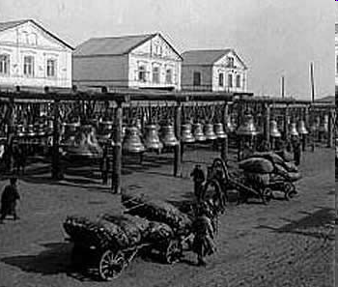
Экономическое развитие
Особенности экономики Российской империи определялись развитием капиталистических отношений вступавших в противоречие с феодальной общественно-экономической формацией:
Разоряются крестьянские хозяйства в связи с переводом на денежный оброк.
Сохраняется аграрный характер городов.
На мануфактурах применяется труд крестьян, а, следовательно:
начинается расслоение крестьянства;
начинается формирование пролетариата.
Основными видами транспорта остаются речной и гужевой и, следовательно, сохраняются слабые внутренние торговые связи.
Крупнейшим торговым центром является Макарьевская ярмарка, перенесенная в 1816 году в Нижний Новгород.

Slide 4
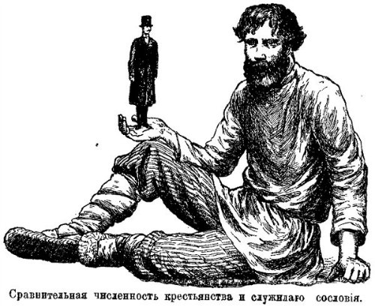
Социальная структура
Население Российской империи делилось на сословия.
Сословия делились на две группы:
податные (мещанство, крестьянство, казачество)
неподатные (дворянство, духовенство, купечество 1 и 2 гильдии).

Slide 5
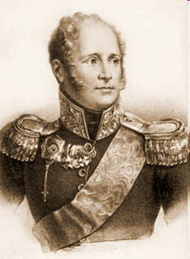
Реформы Александра I
В начале своего правления Александр I. Предпринял несколько попыток реформировать государственную систему Российской империи:
1802 – вместо 12 коллегий созданы восемь министерств
1803 – «Указ о вольных хлебопашцах» - разрешение освобождать крестьян за выкуп с землей.
1809 – проект государственных преобразований М.М. Сперанского, основанный на выделении трех ветвей власти: законодательной, исполнительной и религиозной.
1810 – учреждение Государственного Совета, который должен был стать верхней палатой парламента.
К 1812 году Александр I отошел от намерения изменить государственную систему, и реформы были свернуты.

Slide 6
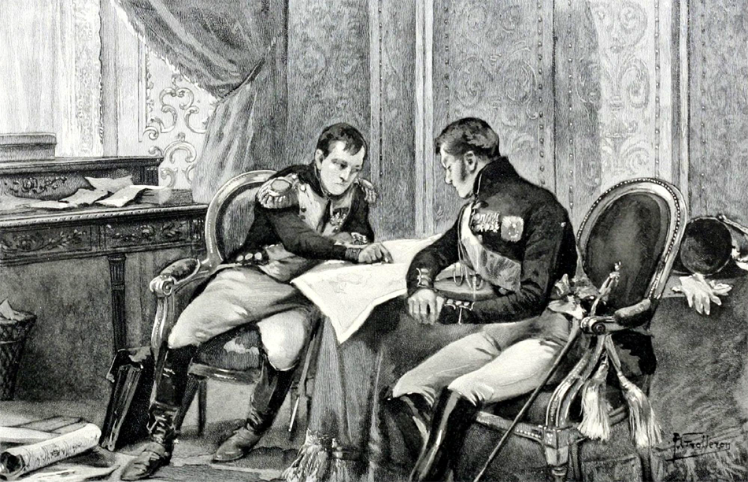
Внешняя политика при Александре I
В 1801 г. Россия и Англия заключили антифранцузскую конвенцию «О взаимной дружбе», а потом, в 1804 г. Россия вступили в третью антифранцузскую коалицию.
После поражения под Аустерлицем в 1805 г. коалиция распалась. В 1807 г. подписан вынужденный Тильзитский мир с Наполеоном.
В 1804–1813 гг. Россия выиграла войну с Ираном, серьезно расширила и укрепила свои южные границы.
В 1806–1812 гг. шла затяжного характера русско-турецкая война.
В результате войны со Швецией в 1808–1809 гг. в состав России была включена Финляндия, позднее Польша (1814 г.).

Slide 7
Вывод
Надвигающаяся война с Францией и нежелание феодальной верхушки Российской империи менять существующий государственный строй помешало развитию в России прогрессивных реформ в начале XIXв.

Slide 8
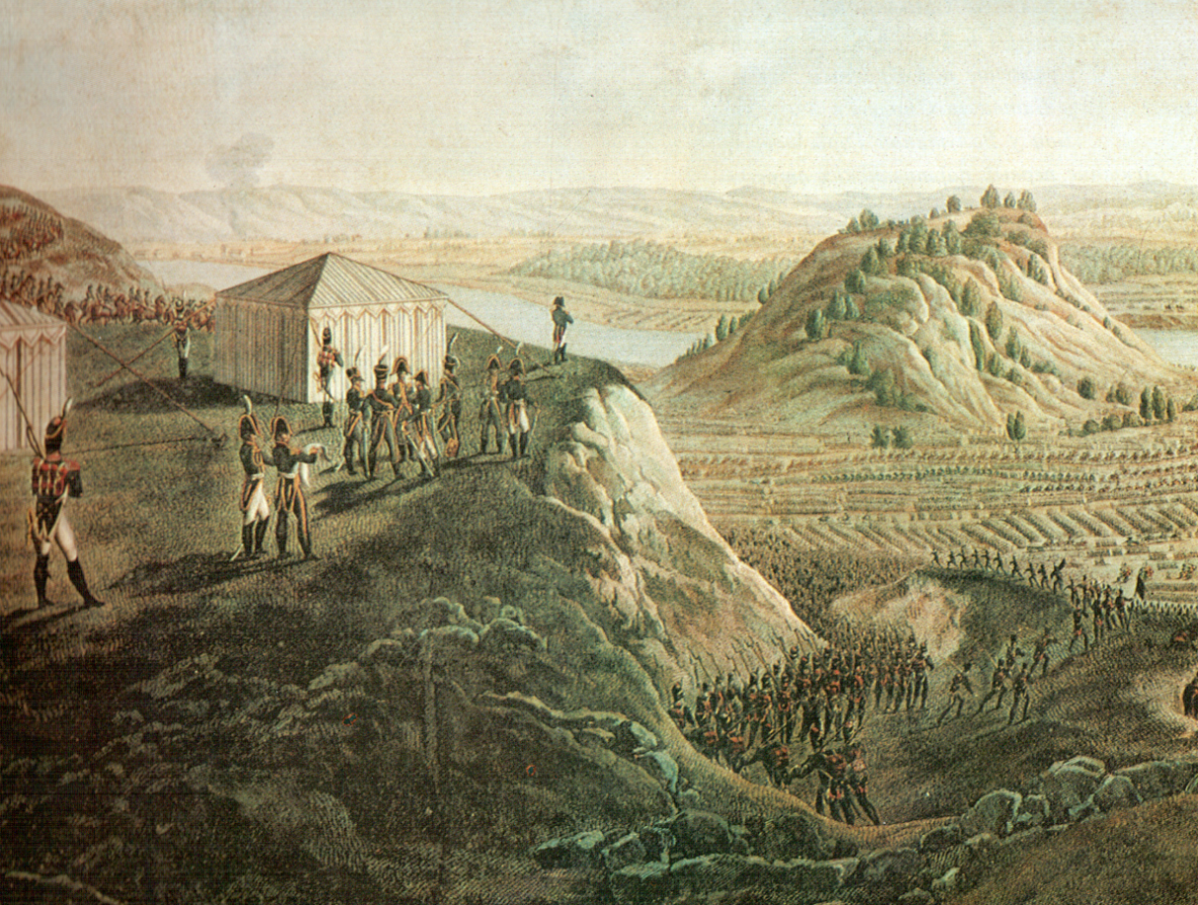
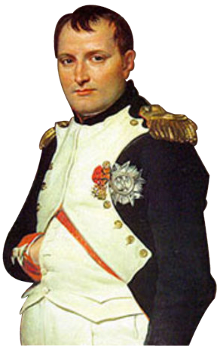
Начало Отечественной войны 1812г.
Император Франции Наполеон Бонапарт стремился к мировому господству.
К 1812 году французские войска завоевали большую часть Европы, и вышли к границам Российской империи.
12 июня 1812 года Великая армия Наполеона перешла пограничную реку Неман.
Таким образом, началась Отечественная война

Slide 9
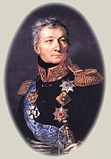
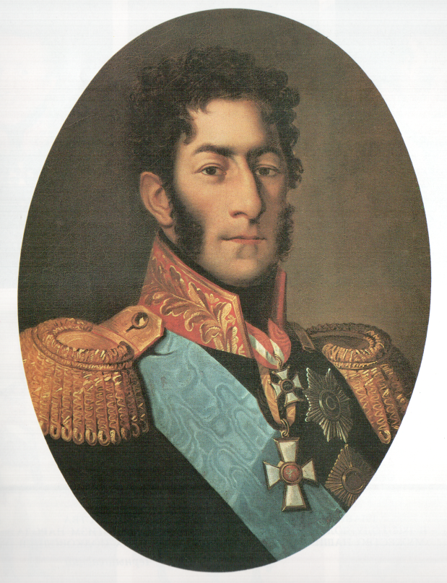
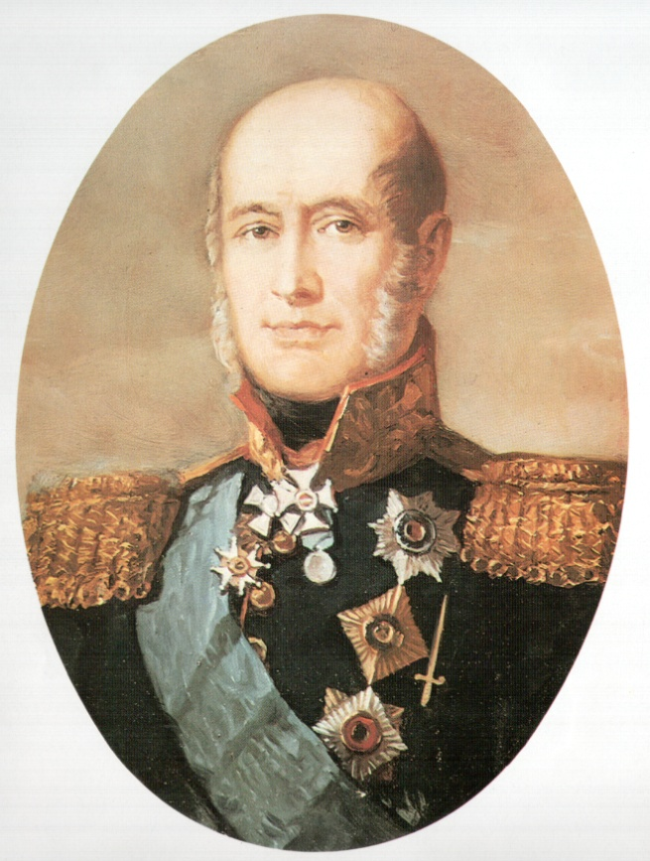
Соотношение сил и дислокация Русской армии
Армия под командованием генерала Барклая-де-Толли – прикрывала направление на СПб;
Армия под командованием генерала Багратиона – прикрывала направление на Москву;
Армия под командованием генерала Тормасова – прикрывала направление на Киев.
Соотношение сил:
французская армия – 640 000 чел.
русская армия – 200 000 чел, разделенные на три части:

Slide 10
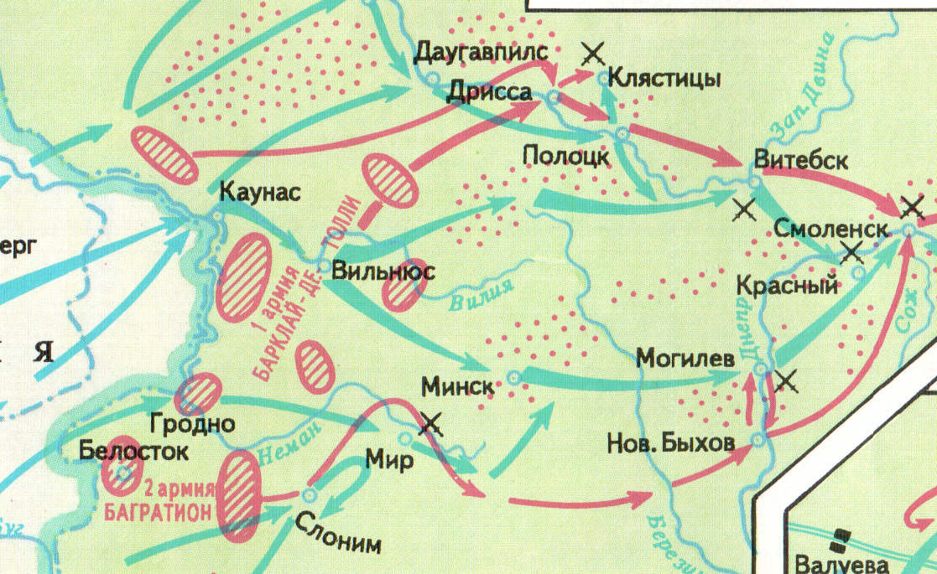
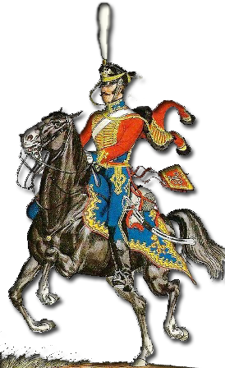
Начальный этап войны
На начальном этапе войны русские армии вынуждены были быстро отступать так как:
французы имели численное превосходство и двигались вперед очень быстро;
была необходимость объединения русских армий.
В начале августа, после длительной обороны русские войска оставили Смоленск, таким образом, была открыта дорога на Москву

Slide 11
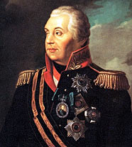
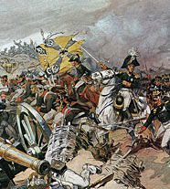
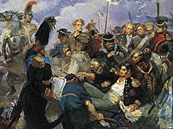
Бородинское сражение
После сдачи Смоленска Главнокомандующим был назначен М.И. Кутузов.
В конце августа русские войска остановились у села Бородино, планируя дать генеральное сражение.
Оборонительные бои у Шевардинского редута дали возможность русской армии закрепиться.
Русская оборона на Бородинском поле имела два главных участка:
Батарея Раевского
Багратионовы флеши.
Сражение началось утром 26 августа и продолжалось до темноты.
В ходе сражения русские войска сумели отстоять свои позиции, но на следующий день Кутузов отдал приказ к отступлению.

Slide 12
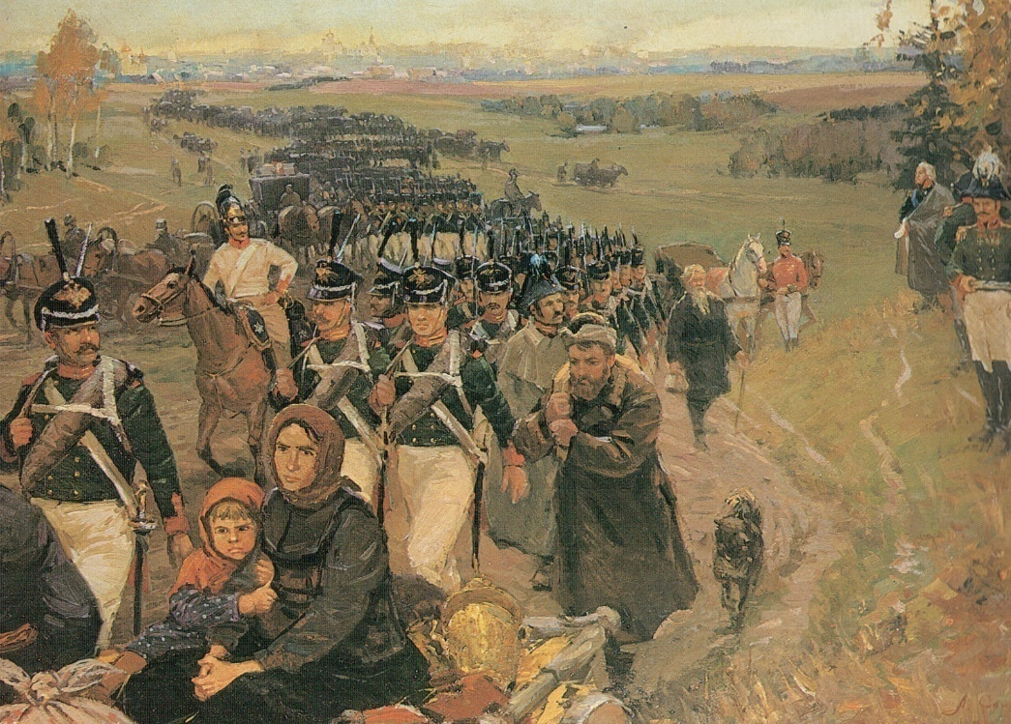
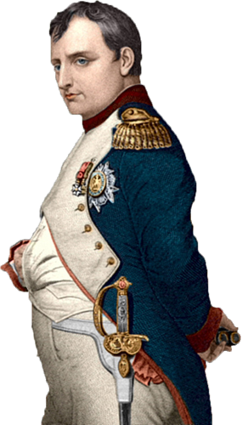
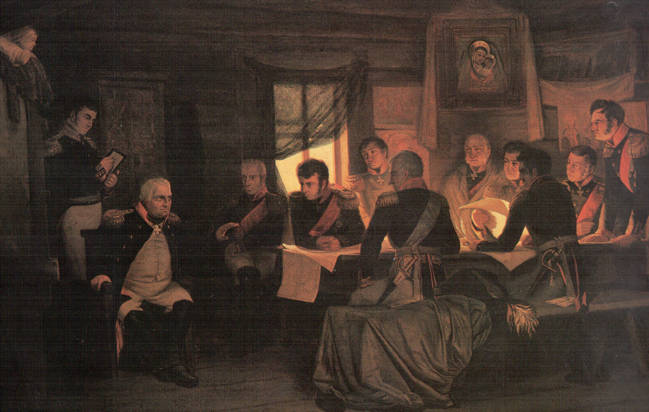
Тарутинский марш-маневр
1 сентября на военном совете в д. Фили было принято решение оставить Москву.
Русские войска отступили к селу Тарутино, прикрыв, таким образом, южные с/х губернии, и заняв позиции для концентрации сил (Тарутинский марш-маневр).
Французские войска заняли Москву и начали ее разграбление.

Slide 13
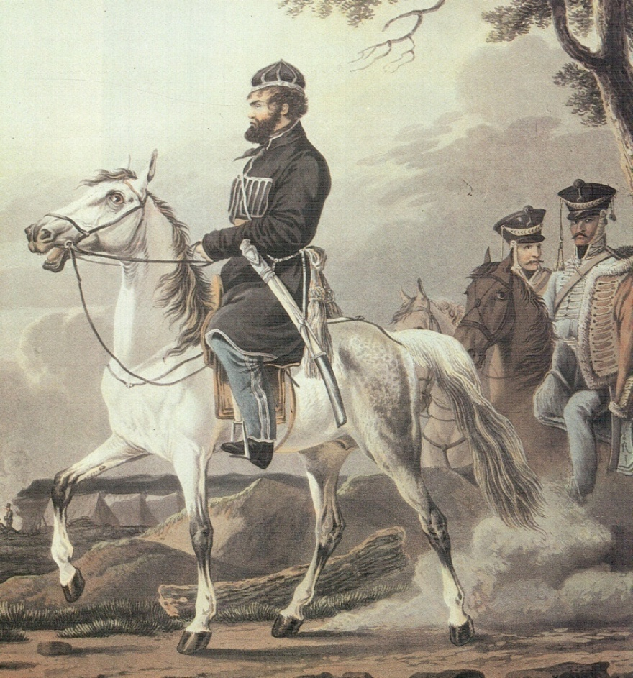
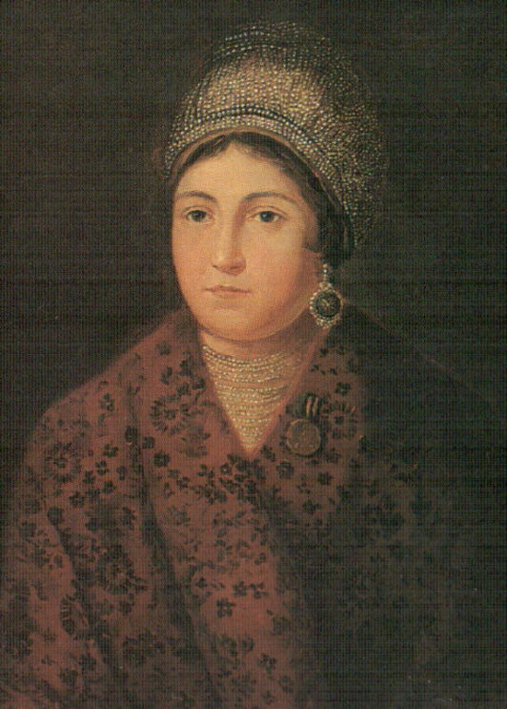
Таким образом:
После оставления Москвы начался период затишья.
Все это время на территории, занятой французами, велась партизанская война
Д. Давыдов
Вывод: на начальном этапе войны французской армии удалось захватить центральные области России.
Русское командование сумело сохранить армию и сконцентрировать силы для контрудара.
В. Кожина

Slide 14
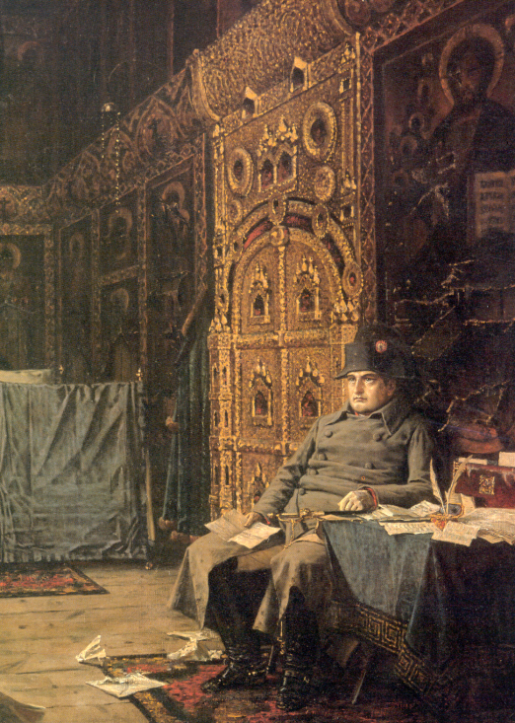
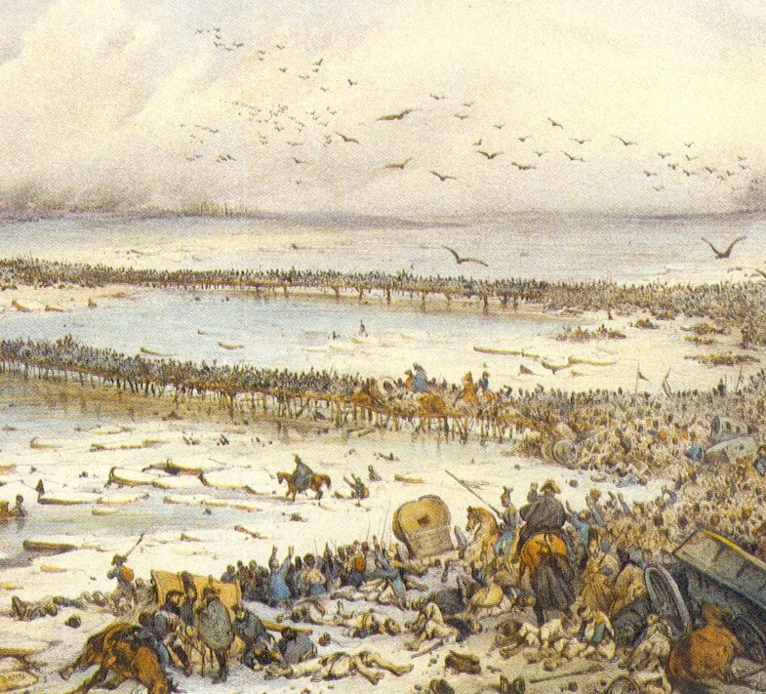
Отступление Наполеона из Москвы
Французской армии в Москве грозил голод.
Наполеон ожидал от русского командования предложений о мире. Не дождавшись, он начал отступление из Москвы на запад.
Русские войска дали французам большое сражение у города Малоярославец, вынудив их отступать по разоренной старой Смоленской дороге.
16 ноября 1812г. при переправе через реку Березина русские войска нанесли французам поражение. Наполеон покинул армию.
Отступление французов превратилось в бегство.
Александр I принимает на себя командование и отдает приказ о заграничном походе.

Slide 15
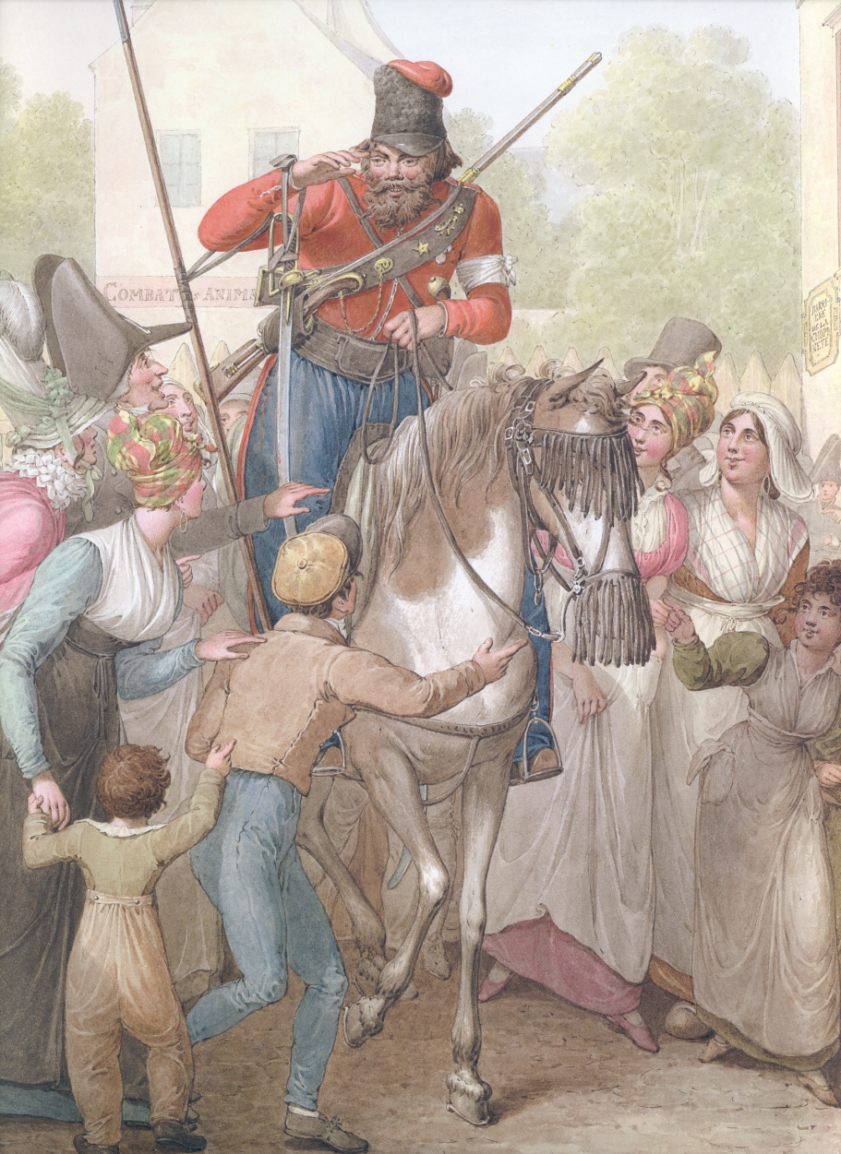
Заграничный поход русской армии
К весне 1813 года русские войска освободили Польшу.
Апрель – смерть Кутузова, после которой начался период неудач русской армии.
Октябрь – поражение Наполеона в Лейпцигском сражении («Битва народов»).
Конец 1813 – начало 1814г. – вступление русской армии в Париж и ссылка Наполеона на остров Эльба.

Slide 16
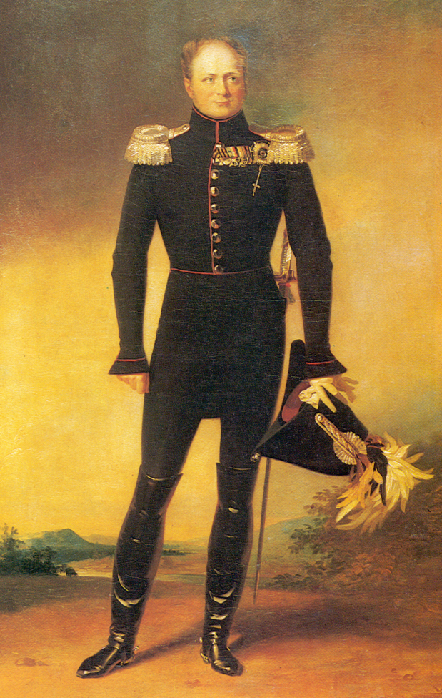
Венский конгресс и итоги наполеоновских войн
В 1814 году состоялся Венский конгресс, который подвел итоги Наполеоновских войн и определил послевоенное устройство Европы.
Россия, Австрия и Пруссия подписали «Священный союз», для защиты решений Венского конгресса.
Вывод: после поражения французской империи в Европе начали доминировать крупные феодальные государства – Австрия, Пруссия, Россия.

Slide 17
Вопросы для повторения
Какова причина многочисленных разорений крестьянских хозяйств в начале XIX века?
На какие социальные группы делилось население Российской империи в начале XIX в.?
Опишите дислокацию русской армии перед началом Отечественной войны.
В чем причина отступления русской армии на начальном этапе Отечественной войны?
Как бы вы сформулировали итоги Бородинского сражения?
Опишите действия русской армии после оставления Москвы.
Кто и зачем принял решение о заграничном походе русской армии?
Что вы можете рассказать о Лейпцигском сражении?
Какая политическая обстановка сложилась в Европе после поражения французской империи?

Slide 18

Домашнее задание
Учебник В.В.Артемов, Ю.Н. Лубченков: 55, стр. 125-129.
Восстановить конспект.

